Slide 1



Slide 2
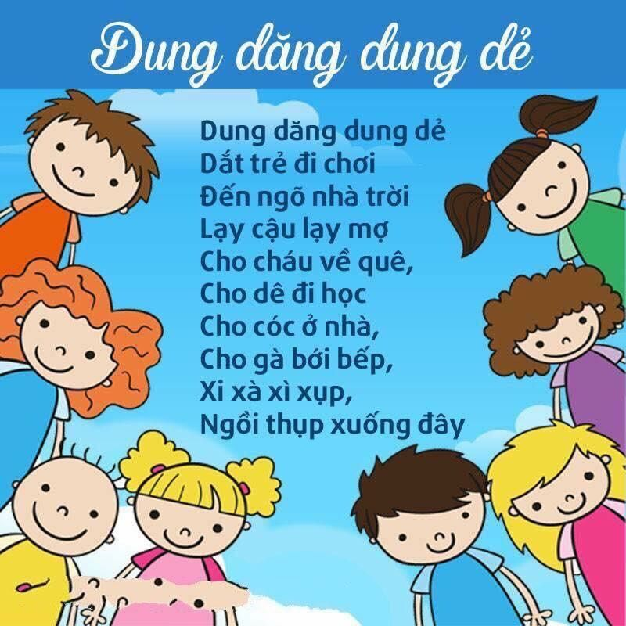


Slide 3
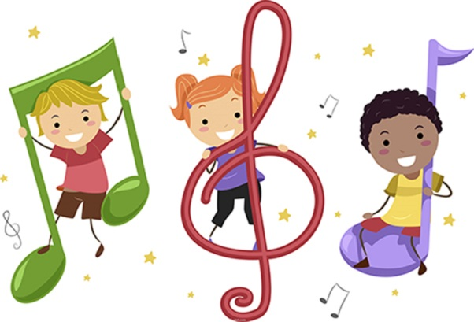
NHẠC NHẸ NHÀNG

Slide 4
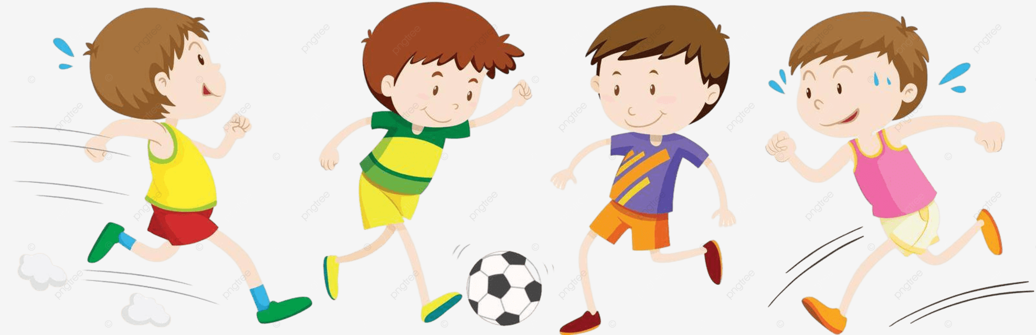
ÚP LÁ KHOAI

Slide 5
BÀ HO NÓI

Slide 6
NHẠC BIẾN CHIM

Slide 7
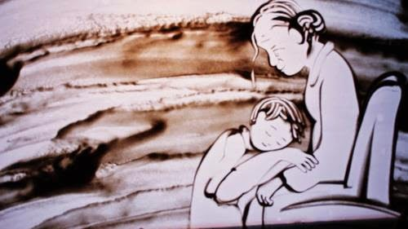

Slide 8
HÔ BIẾN TIÊN

Slide 9
NHẠC ĐI TÌM

Slide 10
GẶP THẦN CÂY

Slide 11
NHẠC NHẸ NHÀNG

Slide 12
SÓI TRU HÙ

Slide 13
NHẠC NHẸ NHÀNG

Slide 14
VUI LẤY NƯỚC SUỐI

Slide 15
BÀ UỐNG NƯỚC

Slide 16
BÀ CHÁU VUI MỪNG

Slide 17


Slide 18
Dẫn truyện:
Ngày xưa, có một cậu bé tên là Tích Chu. Bố mẹ Tích Chu mất sớm, Tích Chu ở với bà. Hàng ngày bà phải làm việc vất vả để kiếm tiền nuôi Tích Chu, có thức ăn gì ngon bà cũng nhường cho Tích Chu.
Bà: Tội nghiệp cháu của bà phải ở nhà một mình! (bà nhẹ nhàng xoa đầu)
Tích chu: Bà đi đâu mà lâu về quá vậy, con ở nhà một mình sợ quá ạ.
Bà: Tích chu ngoan của bà. Bà phải đi làm kiếm tiền để nuôi Tích chu của bà nữa chớ.
Tích chu: Bà ơi, sao bạn của con ai cũng có cha mẹ. Vậy cha mẹ của con ở đâu ạ?
Bà: (ôm cháu vào lòng, từ tốn nói): Con biết không, Cha mẹ của con đang ở một nơi rất xa, tận trời cao và đang dõi theo bà cháu mình đó con.
Tích chu: Bà ơi! Con thương bà lắm! Sao này con lớn con sẽ ngoan ngoãn và nghe lời bà ạ
Dẫn chuyện:
Thế nhưng Tích Chu lớn lên lại chẳng thương bà. Bà thì làm việc vất vả, còn Tích Chu thì suốt ngày rong chơi với bạn bè.
1 nhóm 5 bạn nhỏ chạy ra sân khấn ngồi chơi
Tích chu: Các bạn cho mình chơi chung với
Các bạn: Lại đây chơi với bọn mình nè!
Nhạc kèm múa…….. Úp lá Khoai
Dẫn chuyện
Thế là Tích chu mãi vui chơi cùng bạn đến khi cậu thấy đói thì mới về nhà. Một buổi trưa nọ, Bà của Tích chu vì làm việc mệt nhọc nên bà bị ốm. Trời nóng nực, cơn sốt lên cao, bà khát nước quá liền gọi
Bà: (ho vài tiếng): Tích…Chu …ơi! Cho bà ly nước… Tích…Chu …ơi! Cho bà ly nước… Tích…Chu …ơi! Cho bà ly nước…
Dẫn truyện:
Bà gọi một lần… hai lần… rồi ba lần… nhưng vẫn không thấy Tích Chu đáp lại. Khi Tích Chu về nhà thì thấy bà đã hóa thành con chim và vỗ cánh bay lên trời.
Tích Chu (hoảng quá kêu lên): Bà ơi, bà đi đâu? Bà ở lại với con đi ạ.
Bà: Cúc… cu… cu! Cúc… cu…cu! Chậm mất rồi con ạ. Bà khát quá, không thể chịu nổi, phải hóa thành con chim để bay đi kiếm nước. Bà đi đây! Bà không về với con được nữa đâu!
Dẫn chuyện:
Nói rồi chim vỗ cánh bay đi. Tích Chu vội chạy theo bà, cứ nhằm theo hướng chim bay mà chạy. Cuối cùng Tích Chu gặp chim đang uống nước ở một dòng suối mát.
Tích Chu: Bà ơi! Bà trở về với con đi. Con sẽ đi lấy nước cho bà. Con sẽ giúp đỡ bà. Con sẽ không làm cho bà buồn nữa đâu!
Bà: Cúc… cu… cu, muộn quá rồi con ơi! Bà không trở lại được nữa đâu!
Dẫn chuyện:
Nghe tiếng chim nói, Tích Chu òa lên khóc. Tích Chu thương bà và hối hận lắm. (nhạc lên )
Giữa lúc đó một Cô Tiên hiện ra. Cô Tiên bảo Tích Chu: (Nhạc hô biến)
Cô tiên: Tích Chu ơi! Nếu con muốn cho bà con trở lại thành người thì con phải đi lấy nước suối Tiên cho bà con uống. Đường lên suối Tiên xa lắm, con có đi được không?
Tích Chu: Dạ được ạ. Cô hãy chỉ đường cho con tìm đường lên suối Tiên đi ạ. Con muốn bà trở về bên con ạ.
Cô tiên: Ta sẽ ban cho con 2 nhành liễu tiên, khi nào gặp khó khăn con hãy lấy ra dùng để tránh nguy hiểm nhé!
Tích chu: Dạ con cảm ơn cô Tiên.

Slide 19
Cô tiên: Bây giờ ta sẽ nhờ bạn thỏ dẫn đường cho con đến suối Tiên. Con hãy đi theo bạn thỏ nhé!
Thỏ con: Tích Chu, đi nhanh với mình nào.
Tích Chu: Mình cùng đi thôi!
Dẫn chuyện:
Trên đường đi, Tích Chu và Thỏ con gặp rất nhiều khó khăn. Bất ngờ gặp thần cây.
Thần cây: Thằng nhỏ kia ngươi từ đầu tới đây
Tích chu: Con đi cứu bà của con, Ông là ai mau thả con ra.
Thần cây: Ta là thần cây cai quản khu rừng già này. Cả ngàn năm nay chưa có ai dám đến đây. Hôm nay ngươi dám đến phá giấc ngủ của ta.
Tích chu: Thần cây ơi, Con đi tìm nước suối thần để cứu bà của con.
Thần cây: Ngươi đừng có nói láo, ngươi là một thằng bé hư, không nghe lời người lớn. Vậy mà lại nói là đi cứu bà. Ta không tin
Thỏ con: Tích chu ơi. Hãy mau lấy nhành liễu mà cô tiên đã ban cho để thoát khỏi đây. Nhanh lên Tích Chu
Tích chu: Thần cây ơi, Ông thả con ra đi, con sẽ đưa ông báu vật này.
Thần cây: Báu vật gì, mau đưa ra đây. Nếu thật là báu vật ta sẽ thả ngươi đi.
Dẫn chuyện: Tích chu đưa nhành liễu cho thần cây và cuối cùng hai bạn nhỏ cũng thoát khỏi khu rừng già đó. Hai bạn đi mãi thì cũng đến dòng suối. Tích chu vui mừng muốn lấy nước suối thì bất ngờ 1 con sói nhảy vồ ra đứng trước mặt Tích Chu và thỏ con.
Sói: Các ngươi đi đâu đây. Ta canh giữ dòng suối này đã rất lâu rồi chưa từng có người nào đến được đây.
Tích chu: Con đến đây để lấy nước suối tiên về để cứu bà của con. Xin Ông sói hãy tha cho con.
Thỏ con: Ông sói ơi, hãy để cho Tích Chu lấy nước suối đi ông sói. Ông cần làm gì chúng con sẽ làm cho ông ạ.
Sói: Ta muốn có thứ trao đổi với các ngươi. Thứ đó phải thật quý hiếm. Nếu không thì ta sẽ không cho các ngươi lấy nước suối.
Tích chu: Con có nhành liễu tiên này, Ông xem có được không ạ.
Sói: Ta thấy ngươi có lòng hiếu thảo, Hãy lấy nước đem về cho bà của người đi.
Dẫn chuyện: Vậy là sao bao nhiêu khó khăn thì Tích chu cũng đã lấy được nước suối tiên, Cậu mừng rỡ, vội đem nước suối chạy nhanh về nhà.
(Về đến nhà)
Tích Chu (gọi to): Bà ơi! Bà ơi! Con mang nước về cho bà rồi đây. Bà mau uống đi.
Dẫn chuyện:
Vừa được uống nước bà Tích Chu trở lại thành người. Tích Chu ôm chầm lấy bà
Bà: Tích Chu, Bà nhớ con quá, Tích chu ơi!
Tích chu (vừa khóc vừa nói): Bà ơi! Con biết lỗi rồi, từ nay trở đi con sẽ nghe bà lời, chăm sóc bà. Bà đừng bỏ con đi nữa nha bà.
Dẫn chuyện:
Từ đấy, cậu bé Tích Chu trở thành 1 cậu bé ngoan ngoãn. Cậu còn chăm chỉ học hành khiến bà rất vui lòng. Hai bà cháu sống bên nhau thật hạnh phúc.
Dẫn chuyện: Các bạn ơi. Chúng ta phải dành cho ông bà của mình lòng kính trọng, yêu thương. Chúng ta phải biết chăm sóc, nghe lời và làm cho ông bà vui lòng khi còn có thể nhé các bạn.

